Slide 1
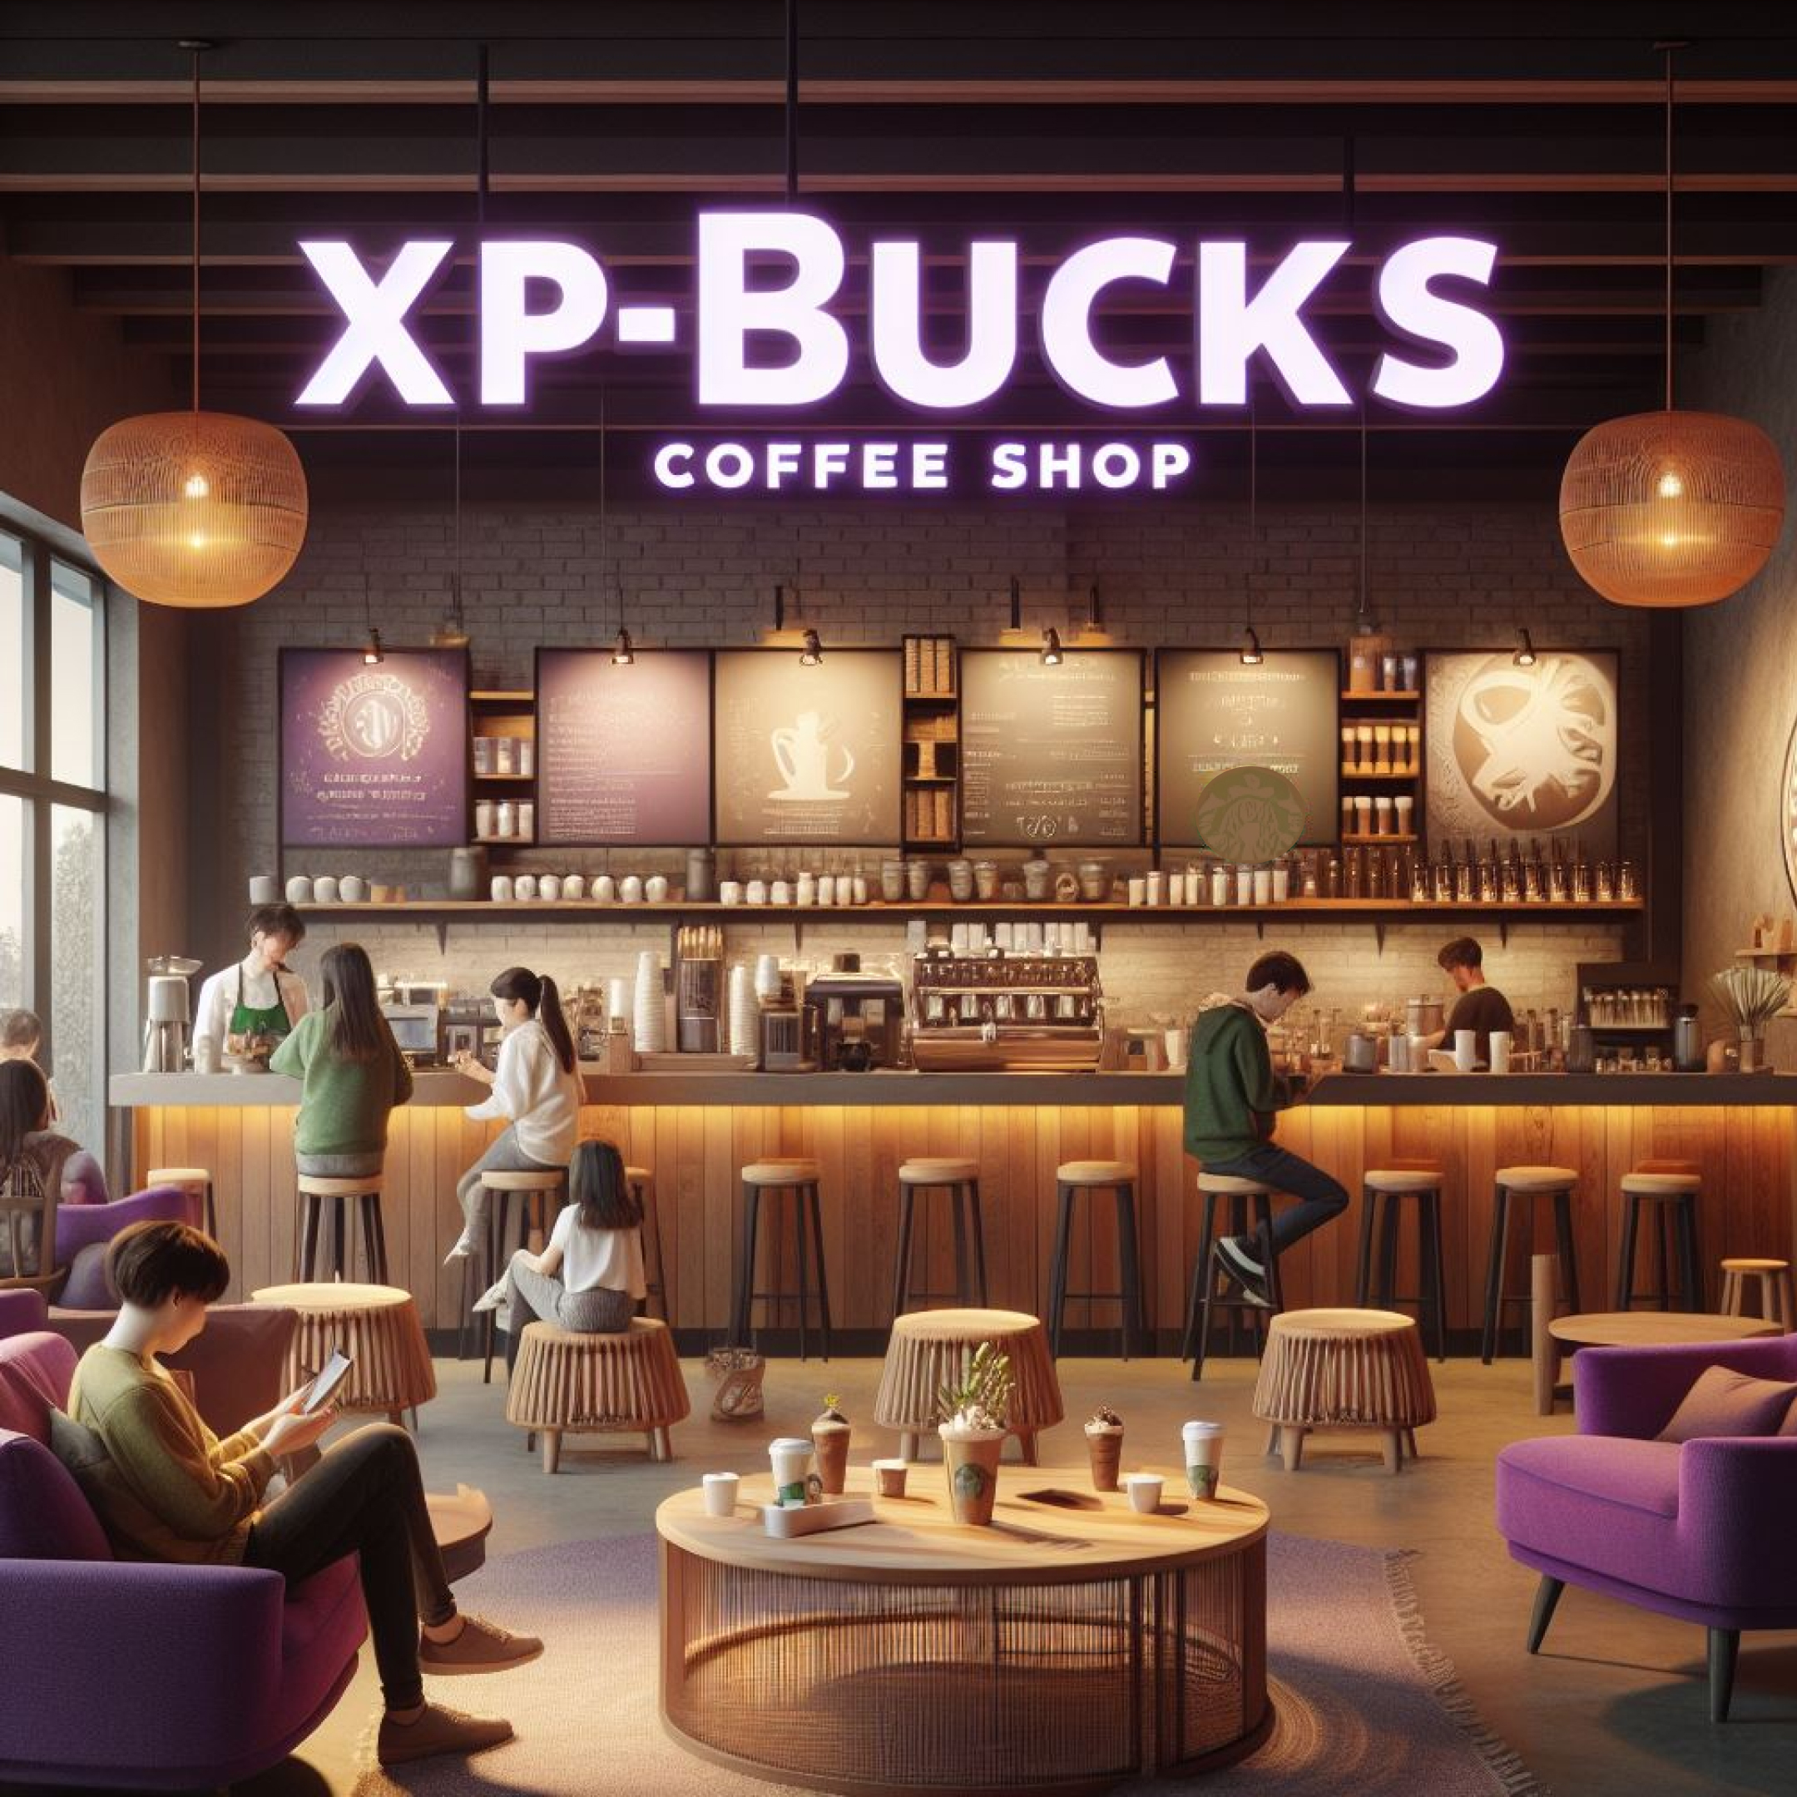
BRIEFING do projeto
Dashboard Controladoria

Slide 2


CONTEXTO
A XPBucks, com cafeterias em São Paulo, Florianópolis e Rio de Janeiro, oferece um ambiente acolhedor e envolvente aos clientes. Destacando-se na venda de cafés premium em grãos, provenientes de regiões selecionadas, a XPBucks também oferece uma variedade de produtos para replicar a experiência em casa.
Além disso, a empresa inova nos serviços corporativos, fornecendo soluções personalizadas para eventos e escritórios, incluindo estações de café personalizadas e programas corporativos.
Notes:
As cafeterias da XPBucks estão presentes em São Paulo, Florianópolis e Rio de Janeiro. Elas oferecem um ambiente acolhedor, projetado para proporcionar uma experiência relaxante e envolvente aos clientes.
A XPBucks se destaca na venda de cafés premium em grãos, provenientes de regiões selecionadas para garantir a mais alta qualidade e também na venda de uma variedade de produtos como xícaras, filtros, máquinas de café e acessórios, para que os clientes possam reproduzir a experiência XPBucks em casa.
Além disso, a XPBucks também se destaca por sua abordagem inovadora no fornecimento de serviços corporativos. A empresa oferece soluções personalizadas para eventos e escritórios, atendendo às necessidades específicas de cada cliente. Seja um evento empresarial, uma conferência ou o café do dia a dia em escritórios, a XPBucks proporciona uma experiência única.
Café para Eventos Empresariais:
Equipe especializada que cria estações de café personalizadas para conferências, seminários e eventos corporativos.
Variedade de blends e métodos de preparo para atender aos gostos variados dos participantes.
Café para Escritórios:
Programa de cafés corporativos personalizados para empresas.
Entrega regular de grãos frescos, máquinas de café de alta qualidade e acessórios.
Treinamento para funcionários sobre métodos de preparo e apreciação de café.

Slide 3


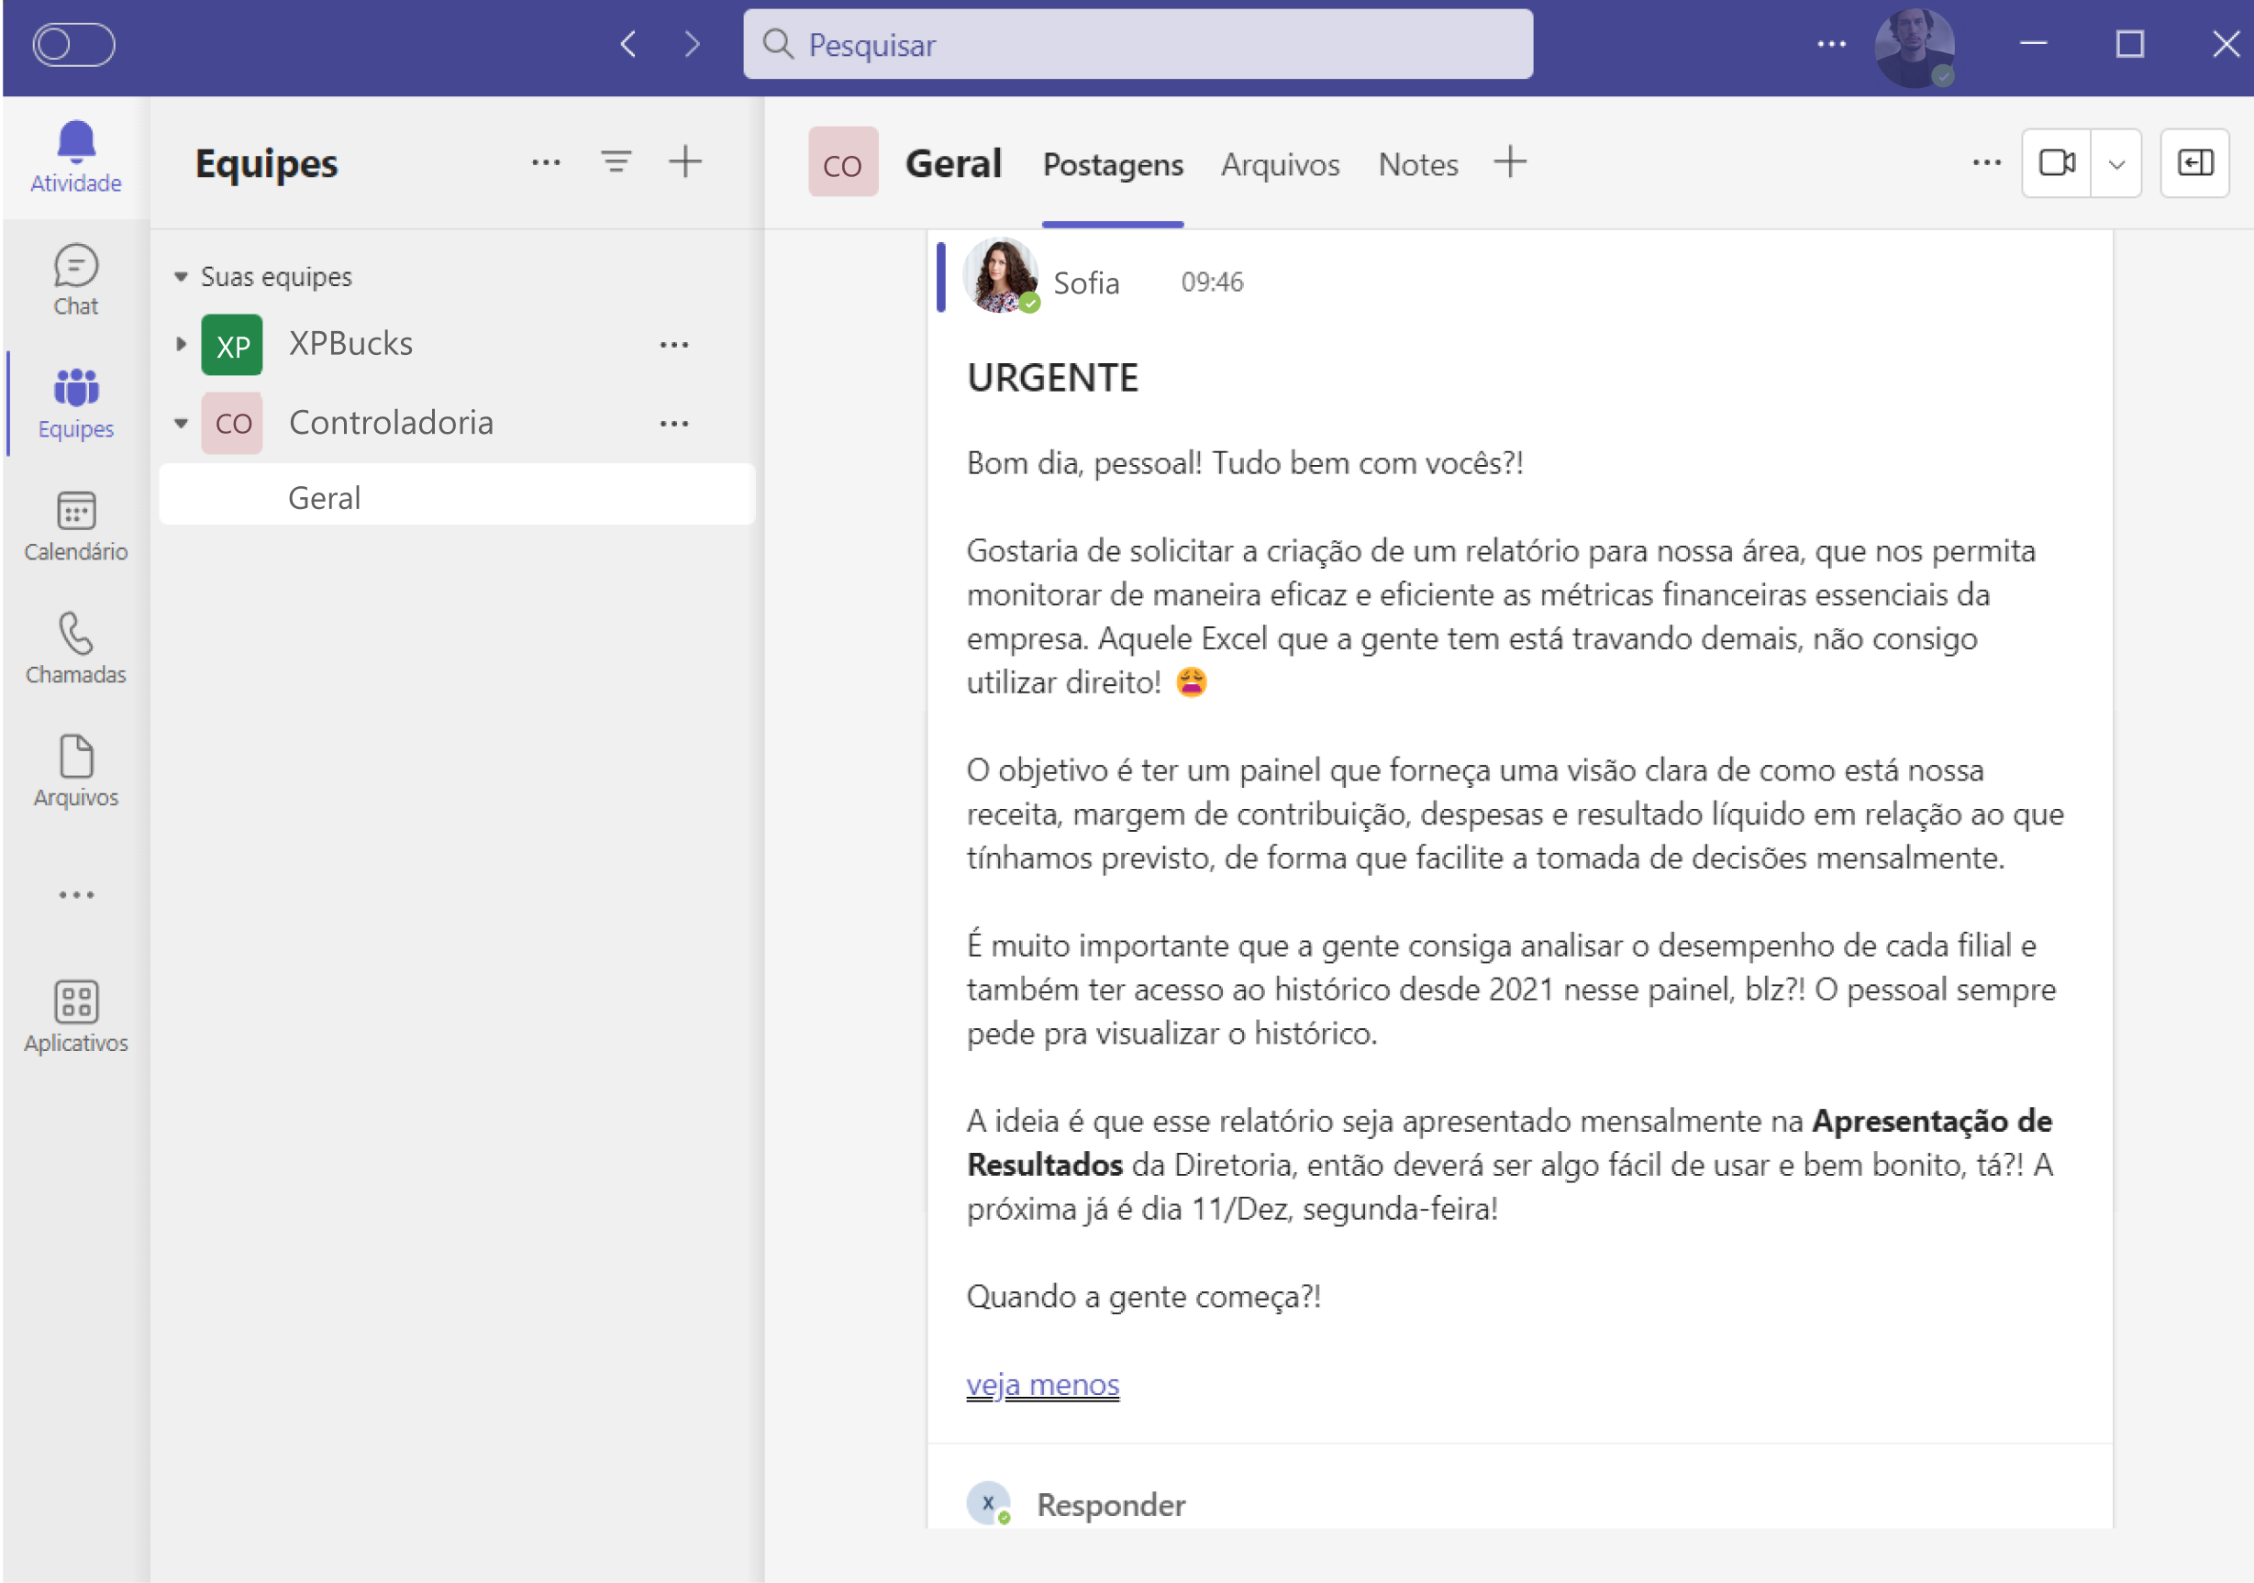
DESAFIO
Você é um Analista Jr. de Controladoria na XPBucks e acabou de receber a solicitação de um projeto da Gerente da Controladoria.

Slide 4
DESAFIO
Entrega: Dashboard da Controladoria Prazo: 11/12/2023 Público-alvo: Diretoria Ponto focal: Sofia Análises: DRE, Receita, Despesas, Margem, Resultado Líquido, acompanhamento ao longo do tempo desde 2021, desempenho por filial, comparação com previsão.

